Slide 1
Совещание «планирование совместной деятельности по изменениям в вопросах повышения качества образования»
Гребенцова Галина Васильевна,
заместитель директора КИМЦ
Grebencova.G@kimc.ms
4 Февраля 2022

Slide 2
Подходы Федерального
института оценки качества образования (ФИОКО) и Красноярского центра
оценки качества образования (ЦОКО) к формированию списка школ
с низкими образовательными результатами
СЕМИНАР-СОВЕЩАНИЕ
21.12. 2021
Free Powerpoint Templates

Slide 3
Критерии отбора
в список ШНОР
не менее чем по двум оценочным процедурам в 2020-2021 учебном году были зафиксированы низкие результаты;
хотя бы по одной оценочной процедуре в 2018-2019 и в 2020-2021 учебных годах были зафиксированы низкие результаты;
«Низкие результаты»:
-не менее 30 участников оценочной процедуры получили отметку «2» (ВПР) или не преодолели минимальный порог (ГИА).
ВПР: русский язык и математика 5 и 6 класс;
ОГЭ: русский язык и математика 9 класс;
ЕГЭ: математика (базовая и профильная) и русский язык.

Slide 4
ЦОКО: Критерии отбора в список ШНОР
1. Для расчёта индекса результативности школ используются результаты проверочных работ за последние 3 года:
Единый государственный экзамен (ЕГЭ);
Основной государственный экзамен (ОГЭ);
Всероссийские проверочные работы (ВПР) в начальной школе;
ВПР в основной школе;
ВПР в старшей школе;
Краевые диагностические работы (КДР).
55 позиций

Slide 5
Результаты усредненных значений «относительной значимости» каждой оценочной процедуры с учетом весовых коэффициентов (2020 год)
№ п.п. | Название предметов | средняя оценка экспертов
Всероссийские проверочные работы в начальной школе
 | Русский язык | 35,98098
 | Математика | 36,78954
 | Окружающий мир | 35,98098
Всероссийские проверочные работы в основной школе
 | Русский язык | 33,49754
 | Математика | 35,46798
 | История | 31,52709
 | Биология | 31,13300
 | Обществознание | 31,52709
 | География | 29,95074
 | Иностранный язык | 30,73892
 | Физика | 29,95074
 | Химия | 29,16256
Всероссийские проверочные работы в старшей школе
 | История | 23,62901
 | Биология | 22,97265
 | География | 22,64447
 | Иностранный язык | 24,47291
 | Физика | 22,97265
 | Химия | 22,97265
Основной государственный экзамен
 | Русский язык | 67,34839
 | Математика | 67,34839
 | Физика | 55,00119
 | Информатика и ИКТ | 55,00119
 | История | 57,80737
 | Химия | 55,00119
 | Биология | 58,36861
 | Обществознание | 57,80737
 | Литература | 56,12366
 | Иностранный язык | 54,64039
 | География | 56,12366
Единый государственный экзамен
 | Русский язык | 73,66468
 | Математика (базовая) | 70,21165
 | Математика (профильная) | 67,33413
 | Физика | 61,00357
 | Информатика и ИКТ | 60,42806
 | История | 61,99015
 | Химия | 59,27705
 | Биология | 61,00357
 | Обществознание | 66,18312
 | Литература | 58,12604
 | Иностранный язык (письменный) | 56,39952
 | Иностранный язык (устный) | 54,67301
 | География | 54,83744
Краевые диагностические работы
 | Читательская грамотность 4 классы | 76,69441
 | Групповой проект 4 классы | 67,11823
 | Читательская грамотность 6 классы | 77,28894
 | Естественнонаучная грамотность 8 классы | 76,69441

Slide 6
Перечень факторов, статистически значимо влияющих на результативность школ (2020 год)
доля детей, для которых русский язык не является родным;
доля детей-сирот;
доля детей, которых ежедневно подвозят в школу на школьном автобусе;
доля детей, проживающих в семьях, где доход на одного члена семьи ниже прожиточного минимума;
доля детей, проживающих не в многодетных семьях;
доля детей, проживающих в семьях, в которых хотя бы один из родителей – инвалид;
доля детей, проживающих в семьях, которые являются переселенцами или беженцами;
проживание в городе с населением от 100 до 450 тыс. чел.;
обучение в гимназии;
обучение в кадетских корпусах, Мариинских гимназиях, «Школе космонавтики»
обучение в лицее;
обучение в начальной общеобразовательной школе;
обучение в начальной школе – детском саду;
обучение в общеобразовательной школе-интернате;
обучение в средней общеобразовательной школе с углубленным изучением отдельных предметов;

Slide 7
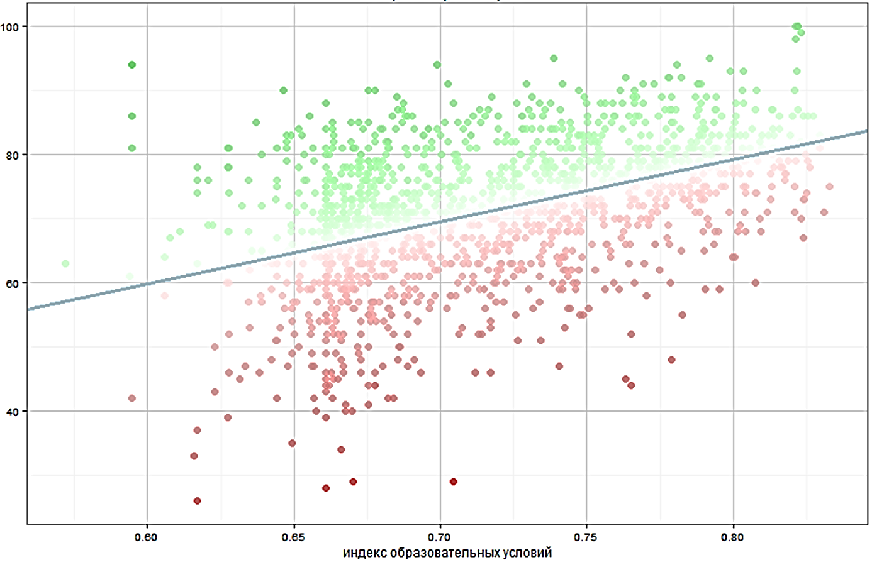
Зависимость результативности школ от индекса образовательных условий
результативность
Линия ожидаемых результатов

Slide 8
ЗАДАЧИ ОО
Реализация Концепции развития;
Реализация школьной программы повышения качества образования;
Разработка и реализация школьной программы повышения качества образования.

Slide 9
ДЕЙСТВИЯ
Разработка, утверждение и выставление на сайте плана работы (дорожной карты) по повышению качества образования на 2021-2022 уч. год;
Разработка школьной программы повышения качества образования с помощью конструктора программ (СШ № 18, 39, 62, 69, 84);
Участие в краевых и городских семинарах (вебинарах);
Участие в мониторинге краевом (муниципальном) 2 раза в год.

Slide 10
РЕСУРСЫ
ККИПК РО, Эффективные школы (региональный проект) https://kipk.ru/projects/effective-schools
МКУ КИМЦ, https://kimc.ms/pedagogam/rabota-so-shkolami-s-nizkimi-obrazovatelnymi-rezultatami/

Slide 11
Спасибо за внимание!

